Slide 1

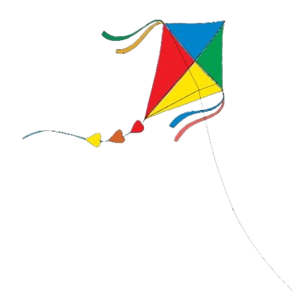
Giáo viên: Chu Thị Thanh Loan Trường: THCS Nguyễn Gia Thiều
ÂM NHẠC 6

Slide 2


Chủ đề 3 BIẾT ƠN THẦY CÔ
Tiết 4
- Đọc nhạc: Ôn tập Bài đọc nhạc số 3
- Nhạc cụ: Ôn tập bài tập hợp âm và bài tập tiết tấu
- Hát: Ôn tập bài Bụi phấn

Slide 3

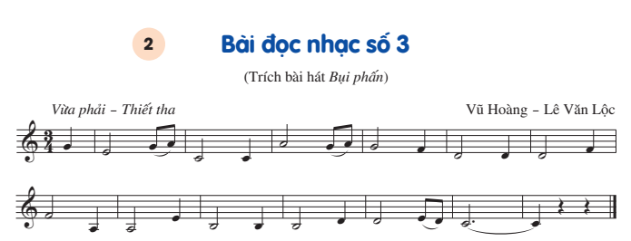
I. Đọc nhạc Ôn tập Bài đọc nhạc số 3

Slide 4
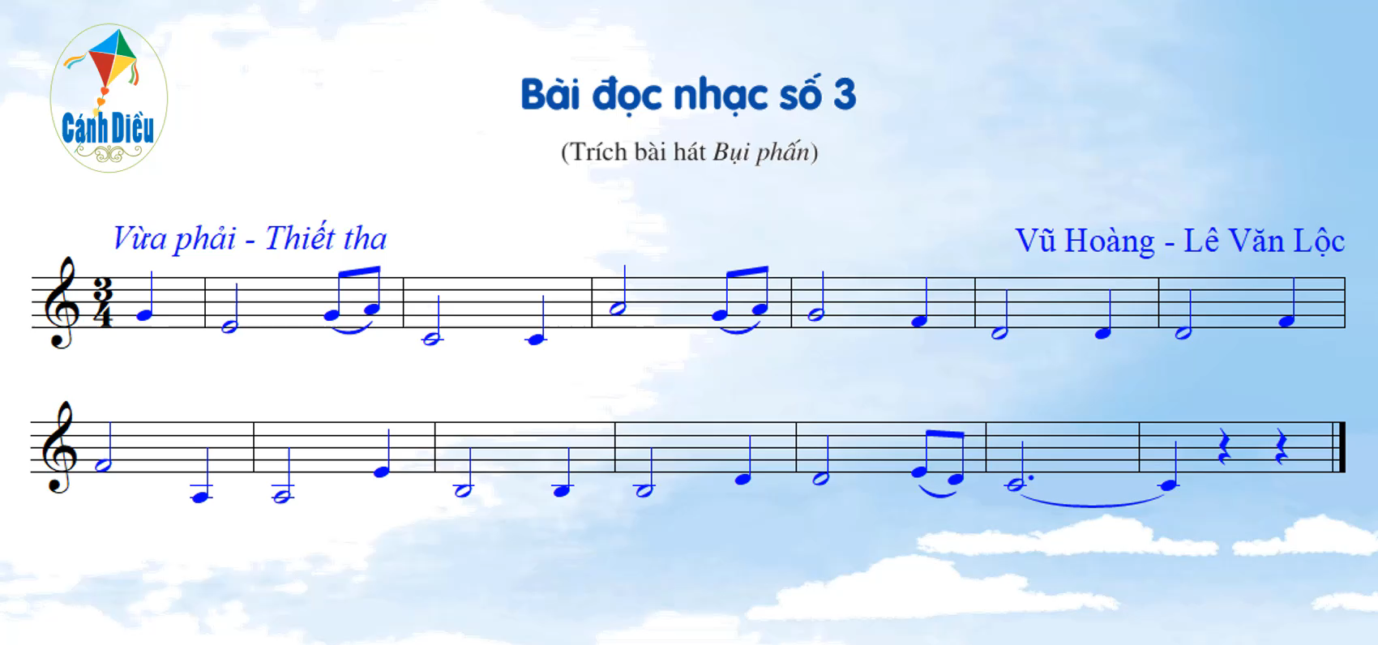

Slide 5

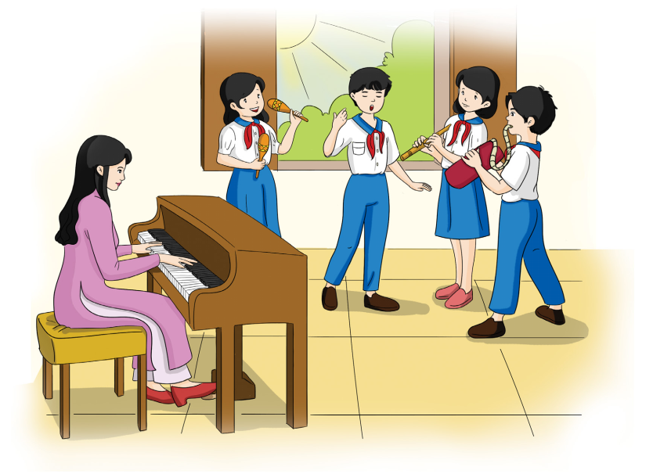
II. Nhạc cụ Ôn tập bài tập hợp âm và bài tập tiết tấu

Slide 6
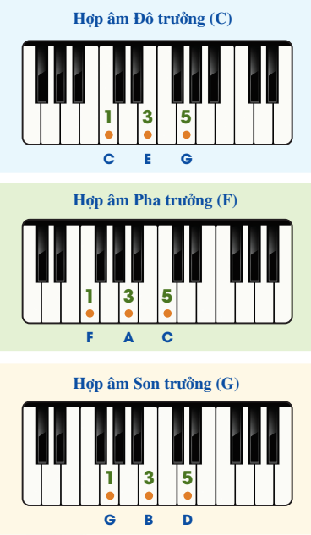
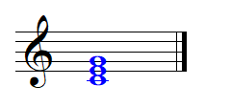
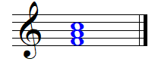
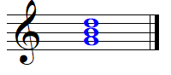

1. Ôn tập bài tập hợp âm
Thế bấm các hợp âm C, F, G trên kèn phím

Slide 7
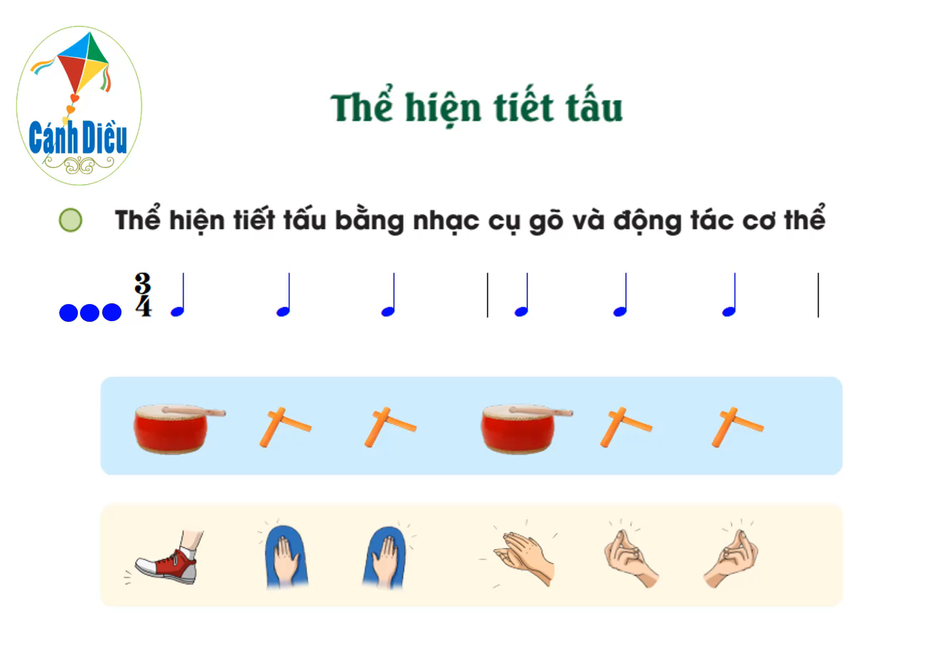
2. Ôn tập bài tập tiết tấu

Slide 8
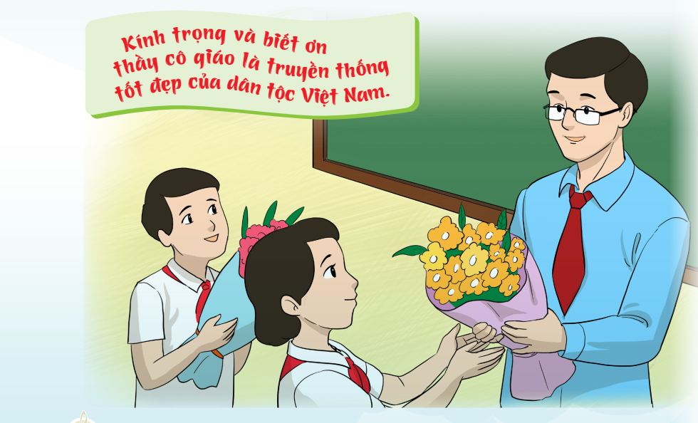
III. Hát: Ôn tập bài Bụi phấn

Slide 9


Dặn dò về nhà
- Ôn tập các nội dung đã học ở Chủ đề 3

